Slide 1
Kemiske ejendomsmærknings-programmer og deres effekter

Slide 2
Hvad undersøger artiklen?
Forskningsspørgsmål
  Skaber registrering/indmeldelse af en husstand der har oplevet indbrud i et kemisk ejendomsmærkningsprogram en mindsket risiko for gentagne indbrud i husstanden?

Slide 3
Hvad er kemisk ejendomsmærkning?
  Kemisk ejendomsmærkning involverer mærkning af personlige ejendele med et usynligt, sporbart kemikalie designet til at angive ejerskab ved en unik identifikationskode
  Købere bliver bedt om at registrere denne kode i en online database vedligeholdt af produktets producent.
  Kemiske markører er stort set usynlige for det blotte øje og påføres sikkert uden at beskadige de fleste genstande.
  Markører kan ses med UV-lys, og dermed hurtigt afgøre, om en vare er mærket. Når først det er påført, er mærkerne næsten umulige at fjerne uden at beskadige ejendelene.

Slide 4
Hvad skal ejendomsmærkning afhjælpe?
Ejendomsmærkning er designet til at tjene flere funktioner:
At afskrække indbrudstyve fra at begå indbrud i hjem ved at sætte advarselsmærkater, der angiver dets brug
for at lette retshåndhævelsens evne til at afgøre, om en genstand er stjålet
for at lette retsforfølgning og domfældelse af mistænkte i besiddelse af mærket ejendom
for at gøre det sværere for indbrudstyve at sælge mærkede genstande til købere af stjålen ejendom
for hurtigt at identificere og genforene oprindelige ejere med deres ejendom.

Slide 5
Hvilke data benytter artiklen?
  Artiklen foretager et randomiseret kontrolleret eksperiment ved at benytte en stikprøve på 12.000 husstande på Nordsjælland, der tidligere har haft indbrud
  Husstandene er tilfældigt opdelt i treatment-, placebo-, og kontrolgrupper.
  Der laves en placebogruppe pga. frygt for tilgængelighedsheuristik

Slide 6
Hvilken metode benytter artiklen?
  Treatment husstande modtog et brev, der beskrev lokale indbrudsproblemer og blev tilbudt et gratis kemisk mærkningssæt til ejendele inklusive advarselsmærkater for at afskrække potentielle indbrudstyve.
    T1: Registrerede sig og opsatte advarselsmærkaterne som anvist
    T2: Registrerede sig, men opsatte ikke advarselsmærkaterne
    T3: Registrerede sig aldrig
  Placebo-husholdninger modtog et brev, der beskrev generiske metoder til forebyggelse af indbrud, såsom lade lyset stå tændt, benytte sig af nabohjælp og at klippe ens hæk ned, men fik ikke tilbudt et kemisk mærkningssæt til ejendele.
  Husstande der indgik i kontrolgruppen, blev ikke kontaktet.
De undlod at lave borgermøder og at få eksperimentet ud i medierne, da dette har påvirket tidligere eksperimenter negativt, da man ikke har kunne isolere effekten

Slide 7
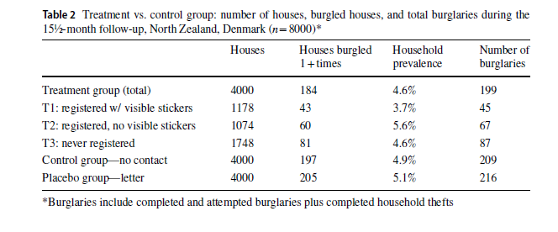
Resultater

Slide 8
Resultater
  En procesevaluering viser, at kun 29% af de 4000 husstande, der modtog treatment, både tilmeldte sig forsøget og opsatte advarselsmærkater som anvist
  En intention-to-treat (ITT) analyse, udført efter 15 ½ måned, indikerede ingen statistisk signifikante forskelle i opfølgningsprævalensrater for indbrud oplevet af treatment (4,6 %), placebo (5,1 %) og kontrol- (4,9 %) husholdninger
    Opfølgningsprævalensrater er andelen som oplevede indbrud indenfor opfølgningsperiode på 15 ½ måned
    Ikke statistisk signifikante forskelle fordi, at man pga. normer for kausal inferens, skal sammenholde alle treatment gruppernes resultater (T1, T2 og T3), selvom det kun var T1, der gjorde som anvist
    Effekten er størst T1 – kun 3,7% oplevede indbrud → dog risiko for selv-selektion

Slide 9
Konklusioner
På grund af lave overholdelsesrater er dét at tilbyde husholdninger et kemisk ejendomsmærkningssystem sandsynligvis ikke nok til at påvirke deres samlede risiko for indbrud.
Det aktuelle eksperiment tyder på, at korrekt opsætning af klistermærker kan reducere indbrudsrisiko, selvom effekten er lille og i det mindste delvist på grund af selektionseffekter.
Modtagelse af et brev, der blot henleder beboernes opmærksomhed på indbrudsrisici og forebyggelsesstrategier (dvs. som den, placebogruppen modtog) har ingen effekt på en husstands risiko for fremtidigt indbrud.
→ De mener dog, at der kan være en effekt af eksperimentet, hvis en større del af forsøgsgruppen kunne overtales til at opsætte advarselsmærkater som anvist.

